Slide 1
第四章 动态电路的时域分析
暂态电路分析
主要内容
1. 动态电路方程的建立及初始条件（2）；
2. 一阶电路的零输入响应、零状态响应全响应求解（2）；
3. 稳态分量、暂态分量求解；
4.三要素法（1.5）
5. 含开关序列的直流一阶电路（0.5）
6. RLC串联电路的零输入响应（2）

Slide 2
重点
1. 动态电路方程的建立及初始条件（2）；
2. 一阶电路的零输入响应、零状态响应全响应求解（2）；
3. 稳态分量、暂态分量求解；
4.三要素法（1.5）
5. 含开关序列的直流一阶电路（0.5）
6. RLC串联电路的零输入响应（2）

Slide 3

§4-1 动态电路的方程及其初始条件
1. 动态电路
含有动态元件电容和电感的电路称动态电路。
当动态电路状态发生改变时（换路）需要经历一个变化过程才能达到新的稳定状态。这个变化过程称为电路的过渡过程。
特点：
例
电阻电路
i
（t=0）
i
+
-
R₁
u_{s}
t
R₂
0
过渡期为零

Slide 4
电容电路
K未动作前，电路处于稳定状态
i
(t = 0)
i = 0 , u_{C} = 0
R
+
U_{s}
K
u_{C}
C
K接通电源后很长时间，电容充电完毕，电路达到新的稳定状态
–
i
i = 0 , u_{C}= U_{s}
(t →∞)
R
+
U_{s}
u_{C}
u_{c}
U_{S}
C
–
?
i
0
t₁
t
前一个稳定状态
新的稳定状态
有一过渡期
过渡状态

Slide 5
i
(t <t₂)
K未动作前，电路处于稳定状态
R
+
U_{s}
u_{C}
i = 0 , u_{C}= U_{s}
C
–
K动作后很长时间，电容放电完毕，电路达到新的稳定状态
i
(t = t₂)
R
+
i = 0 , u_{C} = 0
K
u_{C}
C
–
u_{c}
U_{S}
i
第三个稳定状态
0
t
前一个稳定状态
t₁
第二个稳定状态
过渡状态
有一过渡期

Slide 6
电感电路
K未动作前，电路处于稳定状态
i
(t = 0)
i = 0 , u_{L} = 0
R
+
U_{s}
K
u_{L}
L
K接通电源后很长时间，电路达到新的稳定状态，电感视为短路
–
i
u_{L}= 0, i=U_{s} /R
(t →∞)
R
+
i
U_{s}
u_{L}
L
U_{S}/R
–
?
U_{L}
0
t
有一过渡期
t₁
新的稳定状态
前一个稳定状态
过渡状态

Slide 7
i
(t →∞)
K未动作前，电路处于稳定状态
R
+
u_{L}
L
u_{L}= 0, i=U_{s} /R
U_{s}
–
K断开瞬间
i = 0 , u_{L} = ∞
i
R
+
U_{s}
K
u_{L}
L
注意工程实际中的过电压过电流现象
–

Slide 8
换路
电路结构、状态发生变化
支路接入或断开
电路参数变化
过渡过程产生的原因
电路内部含有储能元件 L 、C，电路在换路时能量发生变化，而能量的储存和释放都需要一定的时间来完成。

Slide 9
i
2. 动态电路的方程
(t >0)
R
+
应用KVL和电容的VCR得：
u_{s}（t）
u_{C}
C
–
若以电流为变量：

Slide 10

应用KVL和电感的VCR得：
i
(t >0)
R
+
u_{s}（t）
u_{L}
L
–
若以电感电压为变量：
一阶电路
有源
电阻
电路
一个
动态
元件

Slide 11
i
(t >0)
＋
+
R
u_{S}（t）
u_{L}
L
u_{C}
－
－
＋
–
C
二阶电路
若以电流为变量：

Slide 12
结论：
（1）描述动态电路的电路方程为微分方程；
（2）一般情况，动态电路方程的阶数等于电路中动态元件的个数；
一阶电路
一阶电路中只有一个动态元件,描述电路的方程是一阶线性微分方程。

Slide 13
（2）求解微分方程
时域分析法
复频域分析法
本章采用
经典法
拉普拉斯变换法
状态变量法
状态变量法
卷积积分
付氏变换
数值法
工程中高阶微分方程应用计算机辅助分析求解。

Slide 14
稳态分析和动态分析的区别
稳态
动态
恒定或周期性激励
任意激励
换路发生很长时间后状态
换路发生后的整个过程
微分方程的特解
微分方程的一般解

Slide 15
3. 电路的初始条件
f(t)
(1) t = 0＋与t = 0－的概念
认为换路在 t=0时刻进行
t
0
0－
0＋
0－ 换路前一瞬间
0＋ 换路后一瞬间
初始条件为 t = 0＋时u ，i 及其各阶导数的值

Slide 16
例
图示为电容放电电路，电容原先带有电压U_{o},求开关闭合后电容电压随时间的变化。
(t=0)
+
解
C
u_{C}
R
－
i
特征根方程：
得通解：
代入初始条件得：
说明在动态电路的分析中，初始条件是得到确定解答的必需条件。

Slide 17
(2) 电容的初始条件
i
+
u_{c}
-
C
0
t = 0⁺时刻
当i(ξ)为有限值时
u_{C} (0⁺) = u_{C} (0－)
电荷守恒
q =C u_{C}
q (0⁺) = q (0－)
结论
换路瞬间，若电容电流保持为有限值，
则电容电压（电荷）换路前后保持不变。

Slide 18
(3) 电感的初始条件
+
i_{L}
u
L
-
0
t = 0⁺时刻
当u为有限值时
i_{L}(0＋)= i_{L}(0－)
磁链守恒
ψ_{L} (0＋)= ψ_{L} (0－)
结论
换路瞬间，若电感电压保持为有限值，
则电感电流（磁链）换路前后保持不变。

Slide 19
（4）换路定律
q_{c} (0⁺) = q_{c} (0－)
换路瞬间，若电容电流保持为有限值，
则电容电压（电荷）换路前后保持不变。
u_{C} (0⁺) = u_{C} (0－)
ψ_{L} (0⁺)= ψ_{L} (0－)
换路瞬间，若电感电压保持为有限值，
则电感电流（磁链）换路前后保持不变。
i_{L}(0⁺)= i_{L}(0－)
注意:
（1）电容电流和电感电压为有限值是换路定律成立的条件。
（2）换路定律反映了能量不能跃变。

Slide 20
5.电路初始值的确定
(1) 由0－电路求 u_{C}(0－)或i_{L}(0－)
+
-
+
u_{C}
-
10k
电容开路
例1
求 i_{C}(0⁺)
40k
10V
+
-
i
10k
+
u_{C}
-
i_{C}
40k
u_{C}(0－)=8V
10V
k
(2) 由换路定律
u_{C} (0⁺) = u_{C} (0－)=8V
+
-
+
8V
₋
i
10k
(3) 由0⁺等效电路求 i_{C}(0⁺)
10V
i_{C}
0⁺等效电路
电容用电压源替代
i_{C}(0－₋)=0 i_{C}(0₊)

Slide 21
例 2
t = 0时闭合开关k , 求 u_{L}(0⁺)
解
先求
1Ω
4Ω
1Ω
4Ω
电感短路
+
u_{L}
-
K
L
10V
10V
i_{L}
0⁺电路
1Ω
4Ω
×
+
u_{L}
-
2A
10V
由换路定律:
i_{L}(0⁺)= i_{L}(0－) =2A
电感用电流源替代

Slide 22
4.1 换路定律与电压电流初始值的确定
例
i_{L}
t=0⁺
i_{R}
i_{C}
2kΩ
1kΩ
2kΩ
t=0
u_{C}
u_{L}
10mA
t=0⁻电容等效开路、电感等效短路
可以跃变
不能跃变

Slide 23
求初始值的步骤:
1. 由换路前电路（一般为稳定状态）求u_{C}(0－)和i_{L}(0－)；
2. 由换路定律得 u_{C}(0⁺) 和 i_{L}(0⁺)。
3. 画0⁺等效电路。
a. 换路后的电路
b. 电容（电感）用电压源（电流源）替代。
（取0⁺时刻值，方向与原假定的电容电压、电感电流方向相同）。
4. 由0⁺电路求所需各变量的0⁺值。

Slide 24
例3
求 i_{C}(0⁺) , u_{L}(0⁺)
解
由0－电路得：
L
i_{L}
i_{C}
+
u_{L}
–
+
I_{S}
R
C
u_{C}
I_{S}
R
0－电路
K(t=0)
–
i_{L}(0⁺) = i_{L}(0－) = I_{S}
0⁺电路
I_{S}
i_{C}
u_{C}(0⁺) = u_{C}(0－) = RI_{S}
+
–
u_{L}
+
R
R I_{S}
由0＋电路得：
–
u_{L}(0⁺)= - RI_{S}

Slide 25
例3
求K闭合瞬间各支路电流和电感电压
2Ω
解
由0－电路得：
+
u_{L}
-
+
-
L
3Ω
2Ω
3Ω
K
+
-
48V
C
48V
i_{L}
2Ω
+
i_{L}
u_{C}
2Ω
－
由0⁺电路得：
+
-
i
+
-
u_{L}
i_{C}
3Ω
+
-
48V
12A
24V
2Ω

Slide 26
例4
求K闭合瞬间流过它的电流值。
L
C
解
（1）确定0－值
+
－
i_{L}
u_{C}
100Ω
100Ω
100Ω
+
200V
-
K
（2）给出0＋等效电路
u_{L}
100V
+
－
+
－
i_{C}
1A
100Ω
100Ω
100Ω
+
200V
-

Slide 27
§4-2 RC电路的暂态过程
动态元件初始能量为零，由t >0电路中外加输入激励作用所产生的响应。
零状态响应
1. RC电路的零状态响应
列方程：
K(t=0)
i
R
+
u_{R}
–
+
U_{S}
u_{C}
非齐次线性常微分方程
C
–
齐次方程通解
非齐次方程特解
u_{C} (0－)=0
解答形式为：

Slide 28
特解（强制分量，稳态分量）
的特解
与输入激励的变化规律有关，为电路的稳态解
通解（自由分量，暂态分量）
的通解
变化规律由电路参数和结构决定
全解
由初始条件 u_{C} (0⁺)=0 决定积分常数K
u_{C} (0⁺)=K+U_{S}= 0
K= － U_{S}

Slide 29
从以上式子可以得出：
（1）电压、电流是随时间按同一指数规律变化的函数；
电容电压由两部分构成：
稳态分量（强制分量）
+
暫态分量（自由分量）
u_{c}
u_{C}“
U_{S}
i
跃变
t
0
u_{C}‘
-U_{S}
连续函数
0
t

Slide 30

（2）响应变化的快慢，由时间常数τ＝RC决定；τ大，充电
慢，τ小充电就快。
R
（3）响应与外加激励成线性关系；
+
C
（4）能量关系
U_{S}
-
电容储存：
电源提供能量：
电阻消耗
电源提供的能量一半消耗在电阻上，一半转换成电场能量储存在电容中。

Slide 31
例
t=0时 , 开关K闭合，已知 u_{C}（0－）=0，求（1）电容电压和电流，（2）u_{C}＝80V时的充电时间t 。
K
解
(1) 这是一个RC电路零状态响应问题，有：
i
+
+
10μF
100V
u_{C}
-
500Ω
－
（2）设经过t₁秒，u_{C}＝80V

Slide 32
2. RC电路的零输入响应
换路后外加激励为零，仅由动态元件初始储能所产生的电压和电流。
零输入响应
已知 u_{C} (0－)=U₀
K(t=0)
i
+
+
C
u_{C}
u_{R}
R
u_{R}= Ri
–
–
特征方程
RCs+1=0
特征根
则

Slide 33
代入初始值 u_{C} (0⁺)=u_{C}(0－)=U₀
K=U₀

Slide 34
从以上各式可以得出：
（1）电压、电流是随时间按同一指数规律衰减的函数；
U₀
u_{C}
i
连续函数
I₀
跃变
0
0
t
t
（2）响应与初始状态成线性关系，其衰减快慢与RC有关；
令 τ =RC , 称τ为一阶电路的时间常数

Slide 35
τ = R C
时间常数 τ 的大小反映了电路过渡过程时间的长短
u_{c}
τ 大 → 过渡过程时间长
U₀
τ 大
τ 小 → 过渡过程时间短
0
τ 小
t
物理含义
电压初值一定：
C 大（R一定） W=Cu²/2 储能大
放电时间长
R 大（ C一定） i=u/R 电阻电流小，消耗能量小

Slide 36
t
0 τ 2τ 3τ 5τ
U₀ U₀ e ⁻¹ U₀ e ⁻² U₀ e ⁻³ U₀ e ⁻⁵
U₀ 0.368 U₀ 0.135 U₀ 0.05 U₀ 0.007 U₀
τ：电容电压衰减到原来电压36.8%所需的时间。
工程上认为, 经过 3τ－5τ, 过渡过程结束。
t₁时刻曲线的斜率等于
u_{c}
I₀
τ＝ t₂－t₁
次切距的长度
0
t₁
t₂
t
τ

Slide 37
例
已知图示电路中的电容原本充有24V电压，求K闭合后，电容电压和各支路电流随时间变化的规律。
i₁
解
这是一个求一阶RC零输入响应问题，有：
K
+
2Ω
i₂
5F
u_{C}
3Ω
6Ω
－
i₃
等效电路
t >0
+
i₁
5F
u_{C}
4Ω
－
分流得：

Slide 38
§4-3 RC电路的暂态过程
1. RL电路的零状态响应
i_{L}
K(t=0)
R
已知i_{L}(0－)=0，电路方程为：
+
u_{R}
–
+
U_{S}
u_{L}
L
–
i_{L}
t
0
u_{L}
U_{S}
0
t

Slide 39
例1
t=0时 ,开关K打开，求t>0后i_{L、}u_{L}的变化规律 。
这是一个RL电路零状态响应问题，先化简电路，有：
80Ω
解
10A
+
u_{L}
2H
200Ω
300Ω
K
i_{L}
–
t>0
10A
+
u_{L}
R₀
2H
i_{L}
–

Slide 40
例2
t=0时 ,开关K打开，求t>0后i_{L、}u_{L}及电流源的端电压。
5Ω
10Ω
这是一个RL电路零状态响应问题，先化简电路，有：
解
2A
10Ω
+
+
u
K
2H
u_{L}
i_{L}
–
–
t>0
R₀
+
+
u_{L}
U_{S}
2H
－
i_{L}
–

Slide 41
2. RL电路的零输入响应
i
R₁
R
+
U₀
L
u_{L}
K(t=0)
–
t >0
特征方程 Ls+R=0
i
R
+
特征根
L
u_{L}
–
代入初始值 i(0⁺)= I₀
K= i(0⁺)= I₀

Slide 42
从以上式子可以得出：
（1）电压、电流是随时间按同一指数规律衰减的函数；
u_{L}
I₀
i_{L}
连续函数
t
跃变
-RI₀
0
t
（2）响应与初始状态成线性关系，其衰减快慢与L/R有关；

Slide 43
令 τ = L/R , 称为一阶RL电路时间常数
τ = L/R
时间常数 τ 的大小反映了电路过渡过程时间的长短
τ 大 → 过渡过程时间长
τ 小 → 过渡过程时间短
物理含义
电流初值i(0)一定：
L大 W=Li²/2 起始能量大
R小 P=Ri² 放电过程消耗能量小
放电慢
τ大

Slide 44
（3）能量关系
电感不断释放能量被电阻吸收,
直到全部消耗完毕.
i
R
+
设i_{L}(0⁺)=I₀
L
u_{L}
–
电感放出能量：
电阻吸收（消耗）能量：

Slide 45

例1
t=0时 , 打开开关K，求u_{v}。
电压表量程：50V
K(t=0)
解
i_{L} (0⁺) = i_{L}(0－) = 1 A
i_{L}
+
R=10Ω
R_{V}
10kΩ
u_{V}
V
10V
L=4H
–
i_{L}
u_{V} (0⁺)=－ 10000V 造成
V
损坏。
R
10V
L
现象 ：电压表坏了

Slide 46
例2
t=0时 , 开关K由1→2，求电感电压和电流及开关两端电压u₁₂。
解
K(t=0)
2Ω
+
1
2
i_{L}
3Ω
24V
6Ω
+
–
4Ω
u_{L}
6H
4Ω
－
t >0
i
R
+
L
u_{L}
–

Slide 47
小结
一阶电路的零输入响应是由储能元件的初值引起的
响应, 都是由初始值衰减为零的指数衰减函数。
u_{C} (0⁺) = u_{C} (0－)
RC电路
RL电路
i_{L}(0⁺)= i_{L}(0－)
2. 衰减快慢取决于时间常数τ
RC电路 τ = RC , RL电路 τ = L/R
R为与动态元件相连的一端口电路的等效电阻。
3. 同一电路中所有响应具有相同的时间常数。
4.一阶电路的零输入响应和初始值成正比，称为零输入线性。

Slide 48
一阶电路的全响应
全响应
电路的初始状态不为零，同时又有外加激励源作用时电路中产生的响应。
1. 全响应
K(t=0)
i
R
以RC电路为例，电路微分方程：
+
u_{R}
–
+
U_{S}
u_{C}
C
–
解答为 u_{C}(t) = u_{C}' + u_{C}"
由起始值定K
稳态解 u_{C}' = U_{S}
u_{C} (0－)=U₀
u_{C} (0⁺)=K+U_{S}=U₀
暂态解
∴ K=U₀ - U_{S}
τ=RC

Slide 49


强制分量(稳态解)
自由分量(暂态解)
2. 全响应的两种分解方式
u_{c}
稳态解
（1） 着眼于电路的两种工作状态
U_{S}
u_{C}'
全响应 =
强制分量(稳态解)
+
自由分量(暂态解)
u_{c}
U₀
全解
t
0
u_{C}"
U₀
-U_{S}
暂态解
物理概念清晰

Slide 50
(2)着眼于因果关系
便于叠加计算
零状态响应
零输入响应
全响应= 零状态响应 + 零输入响应
K(t=0)
i
K(t=0)
K(t=0)
R
i
i
R
R
+
–
+
+
+
u_{R}
+
–
+
–
u_{R}
=
u_{R}
+
U_{S}
u_{C}
U_{S}
u_{C}
u_{C}
C
C
C
–
–
–
u_{C} (0－)=U₀
u_{C} (0－)=0
u_{C} (0－)=U₀

Slide 51
零输入响应
零状态响应
u_{c}
全响应
U_{S}
U₀
零状态响应
t
0
零输入响应

Slide 52
例1
t=0时 ,开关K打开，求t>0后的i_{L、}u_{L}
解
这是一个RL电路全响应问题，有：
8Ω
4Ω
i_{L}
K(t=0)
+
+
u_{L}
0.6H
24V
–
－
零输入响应：
零状态响应：
全响应：

Slide 53
或求出稳态分量：
全响应：
6＝2＋K
K=4
代入初值有：
t=0时 ,开关K闭合，求t>0后的i_{C、}u_{C}及电流源两端的电压。
例2
解
这是一个RC电路全响应问题，有：
1Ω
1Ω
1Ω
+
+
稳态分量：
+
10V
u_{C}
u
–
－
1A
－
全响应：
K=－10

Slide 54
1Ω
1Ω
1Ω
+
+
+
24V
u_{C}
u
–
－
1A
－

Slide 55
§4－4 三要素法分析一阶电路
一阶电路的数学模型是一阶微分方程：
直流激励时：
其解答一般形式为：
令 t = 0⁺
用t→∞的稳态电路求解
用0⁺等效电路求解
分析一阶电路问题转为求解电路的三个要素的问题
三要素法只适用于在直流电源作用下的RC或RL一阶线性电路。

Slide 56
利用三要素法求解的步骤：
三要素法
（1）计算初始值f（0+）。 f（0+）是t＝0+时的电压、电流值，是暂态过程变化的起始值。
（2）计算稳态值f（∞）。 f（∞）是t→∞时，电路处于新的稳定状态时的电压、电流值。
电容→开路，电感→短路
（3）计算时间常数τ。对RC电路
对RL电路
R是换路后的电路中从电容、电感元件两端看进去的二端网络的戴维宁等效电阻。

Slide 57
例1
已知：t=0时合开关，求换路后的u_{C}(t) 。
u_{c}
(V)
2Ω
+
-
2
u_{C}
1Ω
1A
3F
0.667
解
0
t

Slide 58
例2
t=0时 ,开关闭合，求t>0后的i_{L、}i_{1、}i₂
解
三要素为：
i₁
5Ω
5Ω
i₂
i_{L}
+
+
0.6H
20V
10V
–
–
应用三要素公式

Slide 59
三要素为：
i₁
5Ω
5Ω
i₂
+
+
2A
20V
10V
–
–
0＋等效电路
（叠加）
（叠加）

Slide 60
例3
已知：t=0时开关由1→2，求换路后的u_{C}(t) 。
解
三要素为：
i₁
4Ω
2
+
2A
1
u_{C}
4Ω
1Ω
－
－
2i₁
8V
0.1F
+
－
+
i₁
4Ω
+
4Ω
u
2i₁
－
+
－

Slide 61
例4
已知：t=0时开关闭合，求换路后的电流i(t) 。
解
三要素为：
1H
5Ω
i
+
2Ω
10V
S
–
0.25F

Slide 62
k₁(t=0)
i
已知：电感无初始储能
t = 0 时合k₁ , t =0.2s时合k₂
求两次换路后的电感电流i(t)。
例5
2Ω
1H
3Ω
10V
k₂(t=0.2s)
解
0 < t < 0.2s
t > 0.2s

Slide 63
(0 < t ≤ 0.2s)
( t ≥ 0.2s)
i
(A)
5
2
1.26
0.2
t(s)

Slide 64
例6
无源线性电阻网络N与2F无初始储能电容构成一阶电路，当开关合上后
t = 0
2F
若将电容换成2H无初始储能电感，求：u_{o}(t)=?
+
N
u_{o}
U
-
接电容时
接电感时
时间常数：
R=2Ω
时间常数：
初始响应：
电容电压为零，短路
稳态响应：
稳态响应：
电容电压稳定，开路
初始响应：
接电感时响应：

Slide 65
4.5 矩形脉冲作用于一阶电路
1.矩形脉冲作用于一阶电路可等效为电路的二次换路
U₂
一阶电路
矩形脉冲
电压源
U₁
t₁
t₂
t=t₁
一阶电路
+
U₂
+
t=t₂
-
U₁
-
可利用三要素法作两次暂态分析确定响应。

Slide 66
在图示电路中，电流源产生单脉冲电流信号，脉冲宽度10ms，脉冲幅度20mA；电路中R₁=R₂=1kΩ，C=10μF；电容器无初始储能。求电阻R₂上的电压（函数式和波形）
C
设脉冲上升沿时刻为 t =0
20mA
+
u₂
_
脉冲下降沿时刻为 t =10ms
i_{S}
R₁
0
R₂
等效电路形式如图，开关S在 t=0 时闭合，又在 t=10ms时断开。
10ms
S
C
电路中电流源的两次跃变，分别对应一次换路，因此，有两个暂态过程。
+
u₂
_
I_{S}
R₁
R₂

Slide 67
电路的求解也要分两步进行，一般情况下，每出现一次换路（电源状态转变）都要重新分析一次。
t=
0
C
C
第一次换路：S在 t = 0时拨向上端
S
1、计算时间常数
u
I
u
I
I
R
R
R
2
R
S
2
S
S
1
1
2
2
2、计算稳态响应
u₂
3、计算初始响应
10V
4、t =0 ~10ms 期间电路响应
t
0
10ms

Slide 68
第二次换路：S在 t = 10ms时断开
t=
10ms
C
C
1、计算时间常数
S
u
I
u
I
I
R
R
R
2
R
S
2
S
S
1
1
2
2
2、计算稳态响应
u₂
3、计算初始响应
10V
6.06V
t
0
10ms
-3.94V
4、t >10ms 电路响应

Slide 69
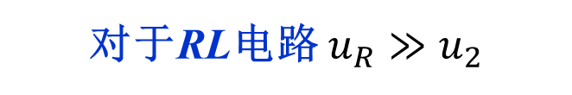

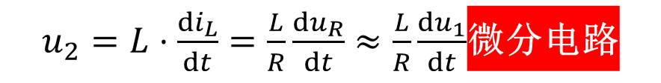
微分电路和积分电路
  微分电路
如果电路的时间常数很小，那么，电路的过渡过程将很短，所以$u_{C}≫u_{2}$
+ u_{C} -
+
u₁
_
C
+
u₂
_
R
微分电路
对于RL电路 $u_{R}≫u_{2}$
+ u_{R} -
时间常数很小的意义是指它远小于输入脉冲的宽度：τ<<t_{p}，这也是组成微分电路的参数条件。微分电路将矩形脉冲转变成尖脉冲，用作定时触发信号。
+
u₁
_
R
+
u₂
_
L
$u_{2}=L⋅\frac{di_{L}}{dt}=\frac{L}{R}\frac{du_{R}}{dt}≈\frac{L}{R}\frac{du_{1}}{dt}$微分电路

Slide 70
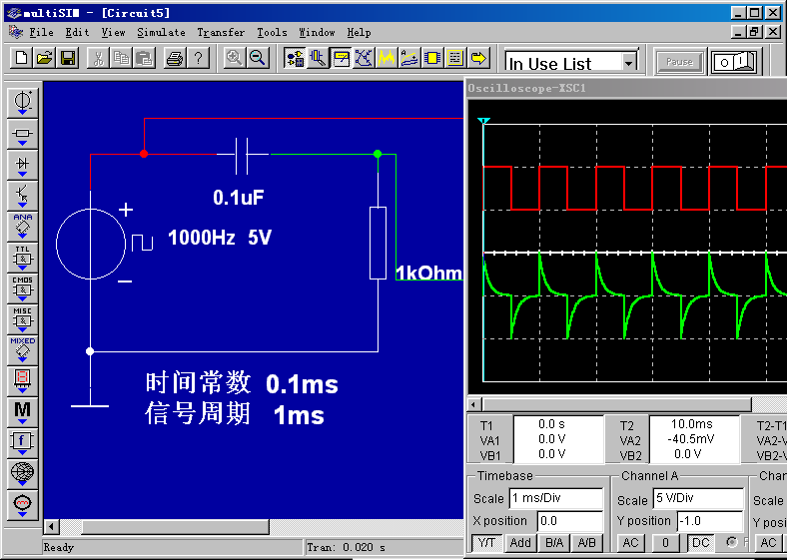
微分电路仿真

Slide 71
脉冲序列分析
R
i
u_{R}
τ<<T
u_{s}
C
u_{c}
u_{R}
u_{c}
t
0

Slide 72


积分电路
+ u_{R} -
如果电路的时间常数很大，则电路的过渡过程将很长，所以$u_{2}≪u_{R}$
+
u₁
_
+
u₂
_
R
C
积分电路
对于RL电路
+ u_{L} -
$$u_{L}≫u_{2}$$
时间常数很大的意义是指它远大于输入脉冲的宽度：τ>>t_{p}，这也是组成积分电路的参数条件。积分电路将矩形脉冲转变成三角波。
+
u₁
_
L
+
u₂
_
R

Slide 73
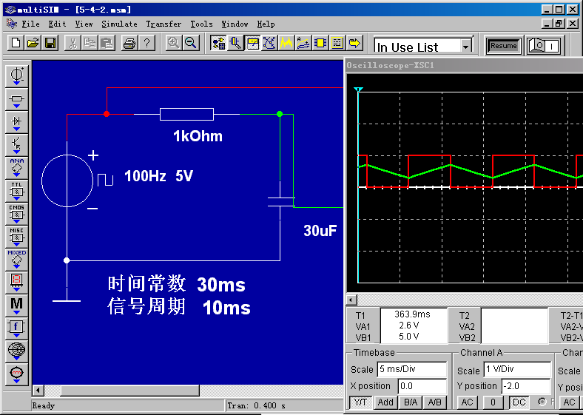
积分电路仿真

Slide 74
R
i
τ >T
u_{R}
u_{s}
u_{c}
C
u_{c}
U₂
U₁
t
0
u_{R}

Slide 75


₊ u_{C} ₋
耦合电路
如果电路的时间常数很大，那么，电路的
过渡过程将很长，所以$u_{2}≫u_{C}$
+
u₁
_
+
u₂
_
C
R
输入信号直接耦合至输出端
对于RL电路
₊ u_{R -}
$$u_{2}≫u_{R}$$
+
u₁
_
+
u₂
_
R
L
时间常数很大的意义是指它远大于输入脉冲的周期：τ >>T，这也是组成耦合电路的参数条件。耦合电路将信号的变化部分传输到输出，而将输入信号的直流成分隔离。

Slide 76
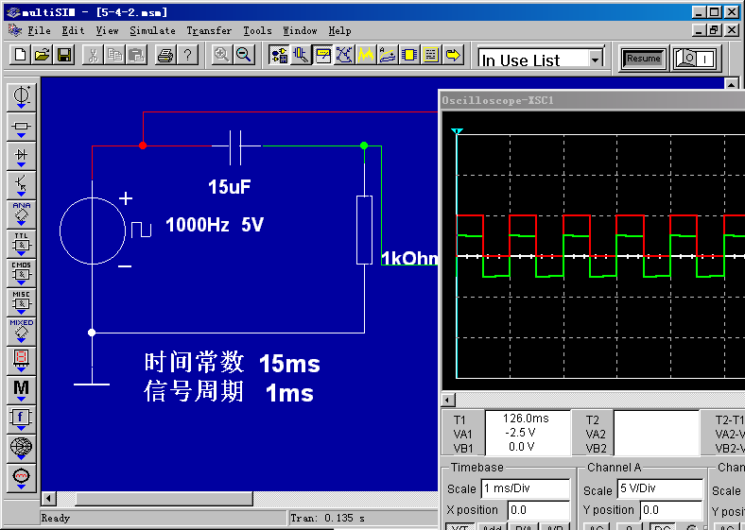
耦合电路仿真

Slide 77
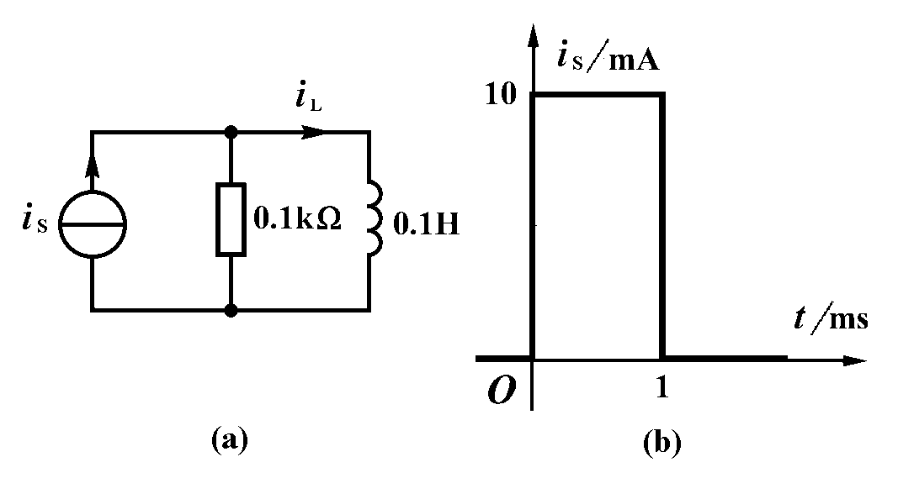
例1 电路如图 (a)所示，独立电流源的波形如图(b)
所示，求电感电流的响应，并画出波形曲线。
解：按照波形的具体情况，从时间上分三段用三要素法求
电感电流的响应。
1. t≤0 , i_{S}(t)=0，由此得到

Slide 78
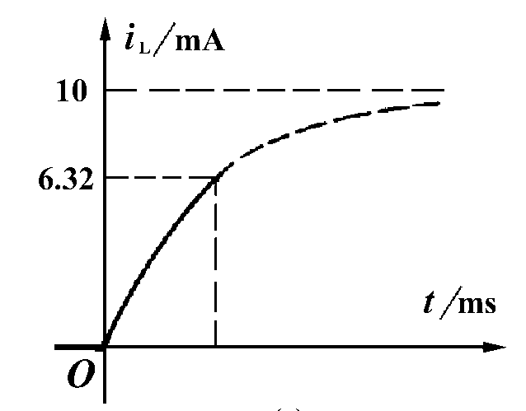
2. 0≤t≤1ms , i_{S}(t)=10mA
(1) 计算初始值i_{L}(0₊)
(2) 计算稳态值i_{L}(∞)
(3) 计算时间常数 τ
(4) 利用三要素公式得到

Slide 79
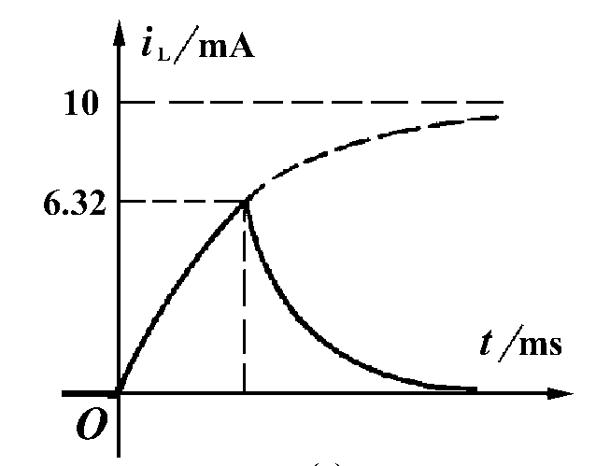
3. 1ms≤t<∞ , i_{S}(t)=0
(1) 计算初始值i_{L}(1ms₊)
(2) 计算稳态值i_{L}(∞)
(3) 时间常数相同，即
(4) 根据三要素公式得到

Slide 80
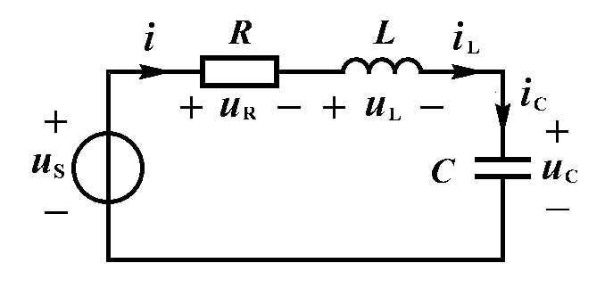
§4－6 RLC串联电路的零输入响应
一、RLC串联电路的微分方程
为了得到图所示RLC串联电路的微分方程，先列出KVL方程
RLC串联二阶电路

Slide 81
根据前述方程得到以下微分方程
这是一个常系数非齐次线性二阶微分方程。
零输入响应方程为
其特征方程为
其特征根为

Slide 82
电路微分方程的特征根，称为电路的固有频率。根的性质不同，响应的变化规律也不同
1. 时， 为不相等的实根。过阻尼情况。
2. 时， 为两个相等的实根。临界阻尼情况。
3. 时， 为共轭复数根。欠阻尼情况。

Slide 83
二、过阻尼情况
当 时，电路的固有频率s₁，s₂为两个不相同的实数，齐次微分方程的解答具有下面的形式
式中的两个常数K₁，K₂由初始条件i_{L}(0)和u_{c}(0) 确定。
对式(9－5)求导，再令t=0得到

Slide 84
求解以上两个方程，可以得到
由此得到电容电压的零输入响应，再利用KCL方程和电容的VCR可以得到电感电流的零输入响应。

Slide 85
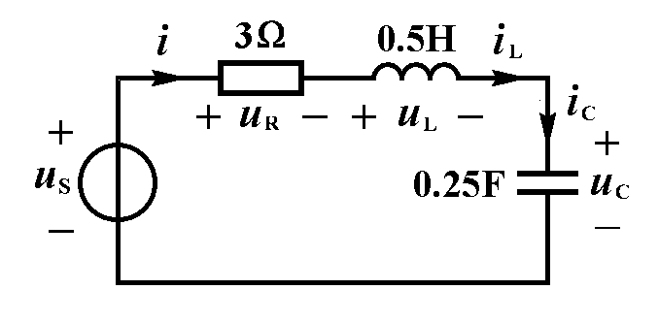
例1 电路如图所示，已知R=3Ω,L=0.5H, C=0.25F, u_{C}(0)=2V, i_{L}(0)=1A，求电容电压和电感电流的零输入响应。
图RLC串联二阶电路
解：将R，L，C的量值代入式（9－4）计算出固有频率

Slide 86
将固有频率s₁=-2和s₂=-4代入式（9－5）得到
利用电容电压的初始值u_{C}(0)=2V和电感电流的初始值i_{L}(0)=1A得到以下两个方程：
K₁=6
K₂=-4
最后得到电容电压的零输入响应为

Slide 87
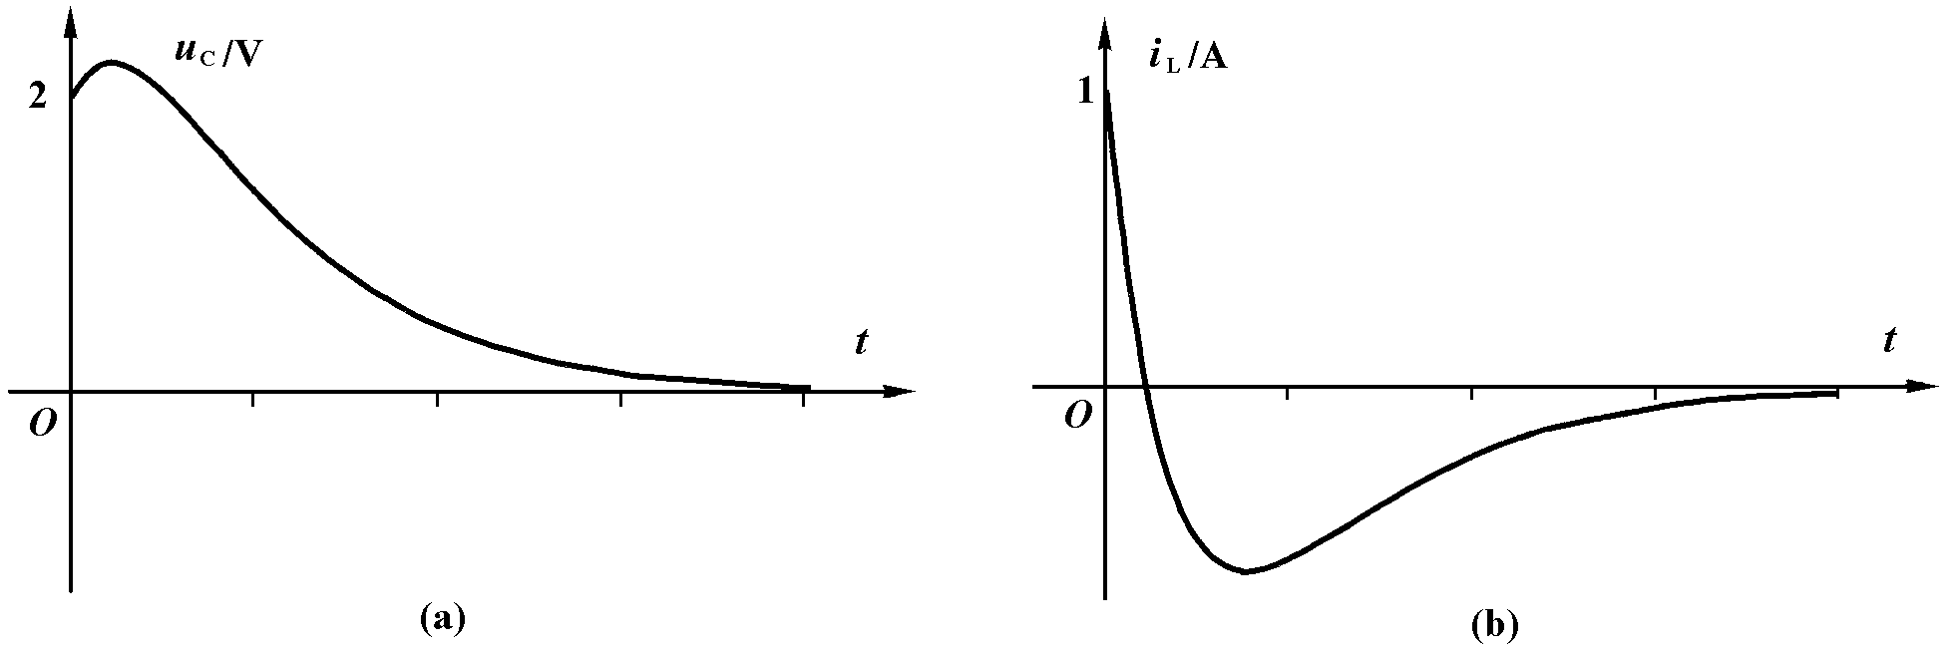
利用KCL和电容的VCR方程得到电感电流的零输入响应
从图示电容电压和电感电流的波形曲线，可以看出电路各元件的能量交换过程。

Slide 88
三、临界情况
当 时，电路的固有频率s₁, s₂为两个相同的实数s₁=s₂=s 。齐次微分方程的解答具有下面的形式
式中的两个常数K₁，K₂由初始条件i_{L}(0)和u_{C}(0) 确定。令式(9-5)中的t=0得到

Slide 89
对式(9－5)求导，再令得到
联立求解以上两个方程，可以得到
将 K₁, K₂的计算结果，代入式（9－8）得到电容电压的零输入响应，再利用KCL方程和电容的VCR可以得到电感电流的零输入响应。

Slide 90
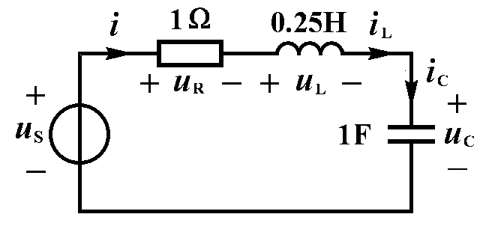
例2 电路如图所示。已知已知R=1 Ω，L=0.25 H， C=1 F，u_{C}(0)=-1V，i_{L}(0)=0，求电容电压和电感电 流的零输入响应。
图 RLC串联二阶电路
解：将R，L，C的量值代入式(9-4)计算出固有频率的数值

Slide 91
将两个相等的固有频率s₁=s₂=-2 代入式（9－8）得到
利用电容电压的初始值u_{C}(0)=-1V和电感电流的初始值i_{L}(0)=0得到以下两个方程

Slide 92
求解以上两个方程得到常数K₁=-1和K₂=-2，得到电容电压的零输入响应
得到电感电流的零输入响应

Slide 93
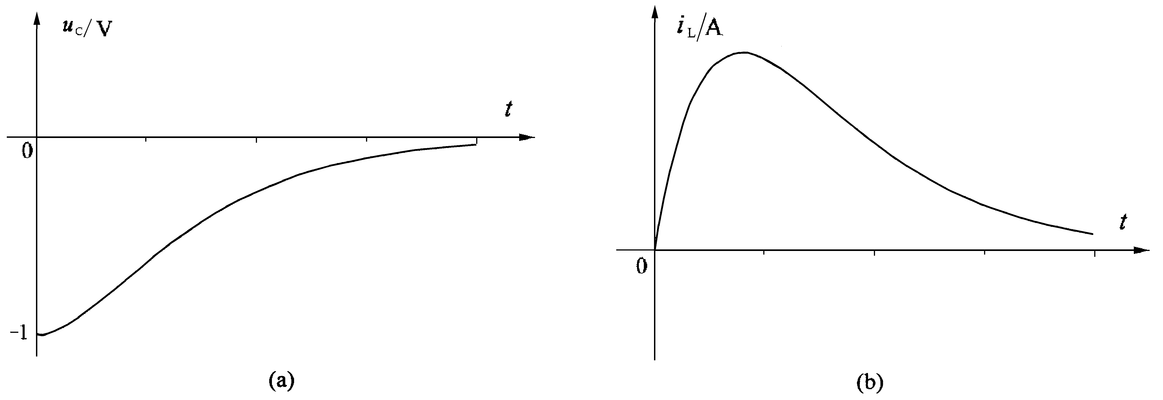
根据以上两个表达式用计算机程序DNAP画出的波形曲线，如图所示。
(a) 电容电压的波形 (b) 电感电流的波形
图 临界阻尼情况

Slide 94
四、欠阻尼情况
当 时，电路的固有频率s₁，s₂为两个共轭复数根，它们可以表示为
其中

Slide 95
齐次微分方程的解答具有下面的形式
式中
由初始条件i_{L}(0)和u_{C}(0)确定常数K₁，K₂后，得到电容电压的零输入响应，再利用KCL和VCR方程得到电感电流的零输入响应。

Slide 96
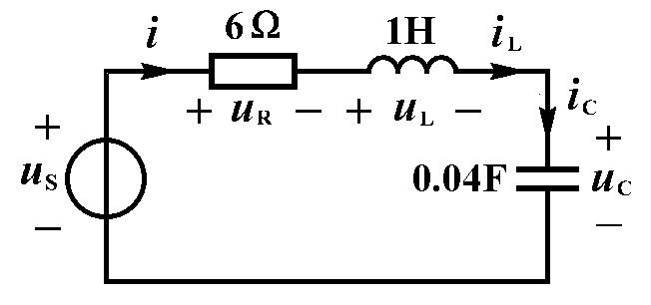
例3 电路如图所示。已知R=6Ω, L=1H, C=0.04F, u_{C}(0)=3V，i_{L}(0)=0.28A，求电容电压和电感电流的零输入响应。
图 RLC串联二阶电路
解：将R，L，C的量值代入式(9-4)计算出固有频率的数值

Slide 97
将两个不相等的固有频率 s₁=-3+j4 和 s₂=-3-j4 代入式（9－11）得到
利用电容电压的初始值u_{C}(0)=3V和电感电流的初始值i_{L}(0)=0.28A得到以下两个方程
求解以上两个方程得到常数K₁=3和K₂=4，得到电容电压和电感电流的零输入响应:

Slide 98
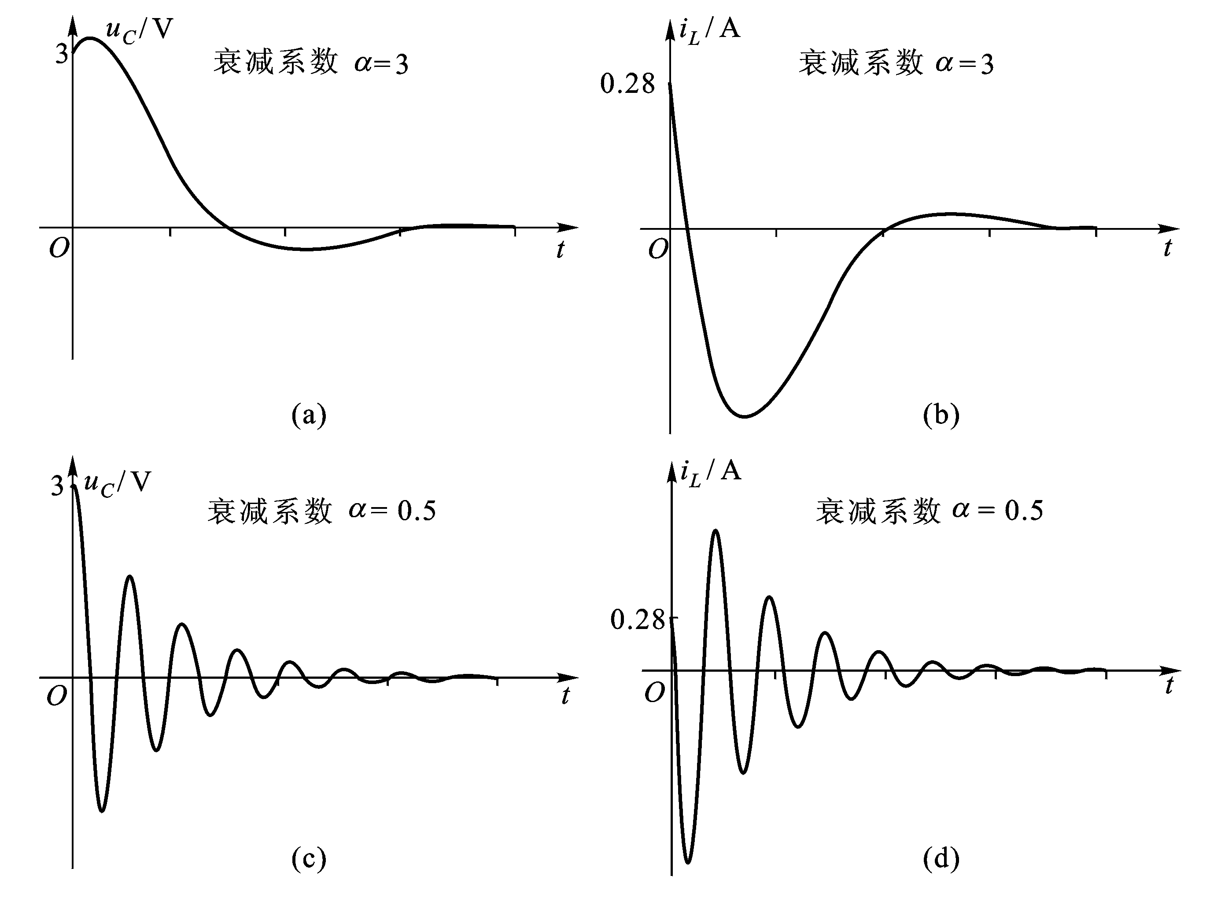
用计算机程序DNAP画出的波形曲线，如图 4(a)和(b)所示
(a) 衰减系数为3的电容电压的波形 (b) 衰减系数为3的电感电流的波形
(c) 衰减系数为0.5的电容电压的波形 (d) 衰减系数为0.5的电感电流的波形图4 欠阻尼情况

Slide 99
从式(9-11)和图9-4波形曲线可以看出，欠阻尼情况的特点是能量在电容与电感之间交换，形成衰减振荡。电阻越小，单位时间消耗能量越少，曲线衰减越慢。
当例3中电阻由R=6Ω减小到R=1Ω，衰减系数由3变为0.5时，用计算机程序DNAP得到的电容电压和电感电流的波形曲线，如图4(c)和(d)所示，由此可以看出曲线衰减明显变慢。假如电阻等于零，使衰减系数为零时，电容电压和电感电流将形成无衰减的等幅振荡。

Slide 100

例4 电路如图所示。已知R=0, L=1H, C=0.04F, u_{C}(0)=3V, i_{L}(0)=0.28A，求电容电压和电感电流的零输入响应。
图 RLC串联二阶电路
解：将R，L，C的量值代入式（9－4）计算出固有频率的数值

Slide 101
将两个不相等的固有频率s₁=j5和s₂=-j5代入式（9-11）得到
利用电容电压的初始值u_{C}(0)=3V和电感电流的初始值i_{L}(0)=0.28A 得到以下两个方程
求解以上两个方程得到常数K₁=3和K₂=1.4，得到电容电压和电感电流的零输入响应:

Slide 102
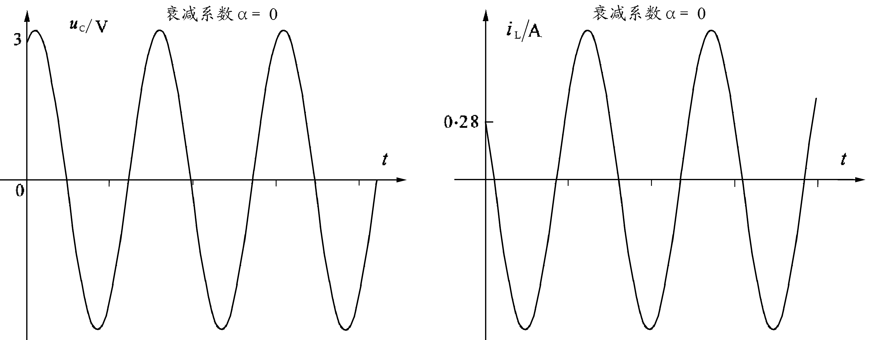
用计算机程序DNAP画出的电容电压和电感电流的波形曲线，如图5所示。
图5 无阻尼情况

Slide 103
从电容电压和电感电流的表达式和波形曲线可见，由于电路中没有损耗，能量在电容和电感之间交换，总能量不会减少，形成等振幅振荡。电容电压和电感电流的相位差为90°，当电容电压为零，电场储能为零时，电感电流达到最大值，全部能量储存于磁场中；而当电感电流为零，磁场储能为零时，电容电压达到最大值，全部能量储存于电场中。
从以上分析计算的结果可以看出，RLC二阶电路的零输入响应的形式与其固有频率密切相关，我们将响应的几种情况画在图6上。

Slide 104
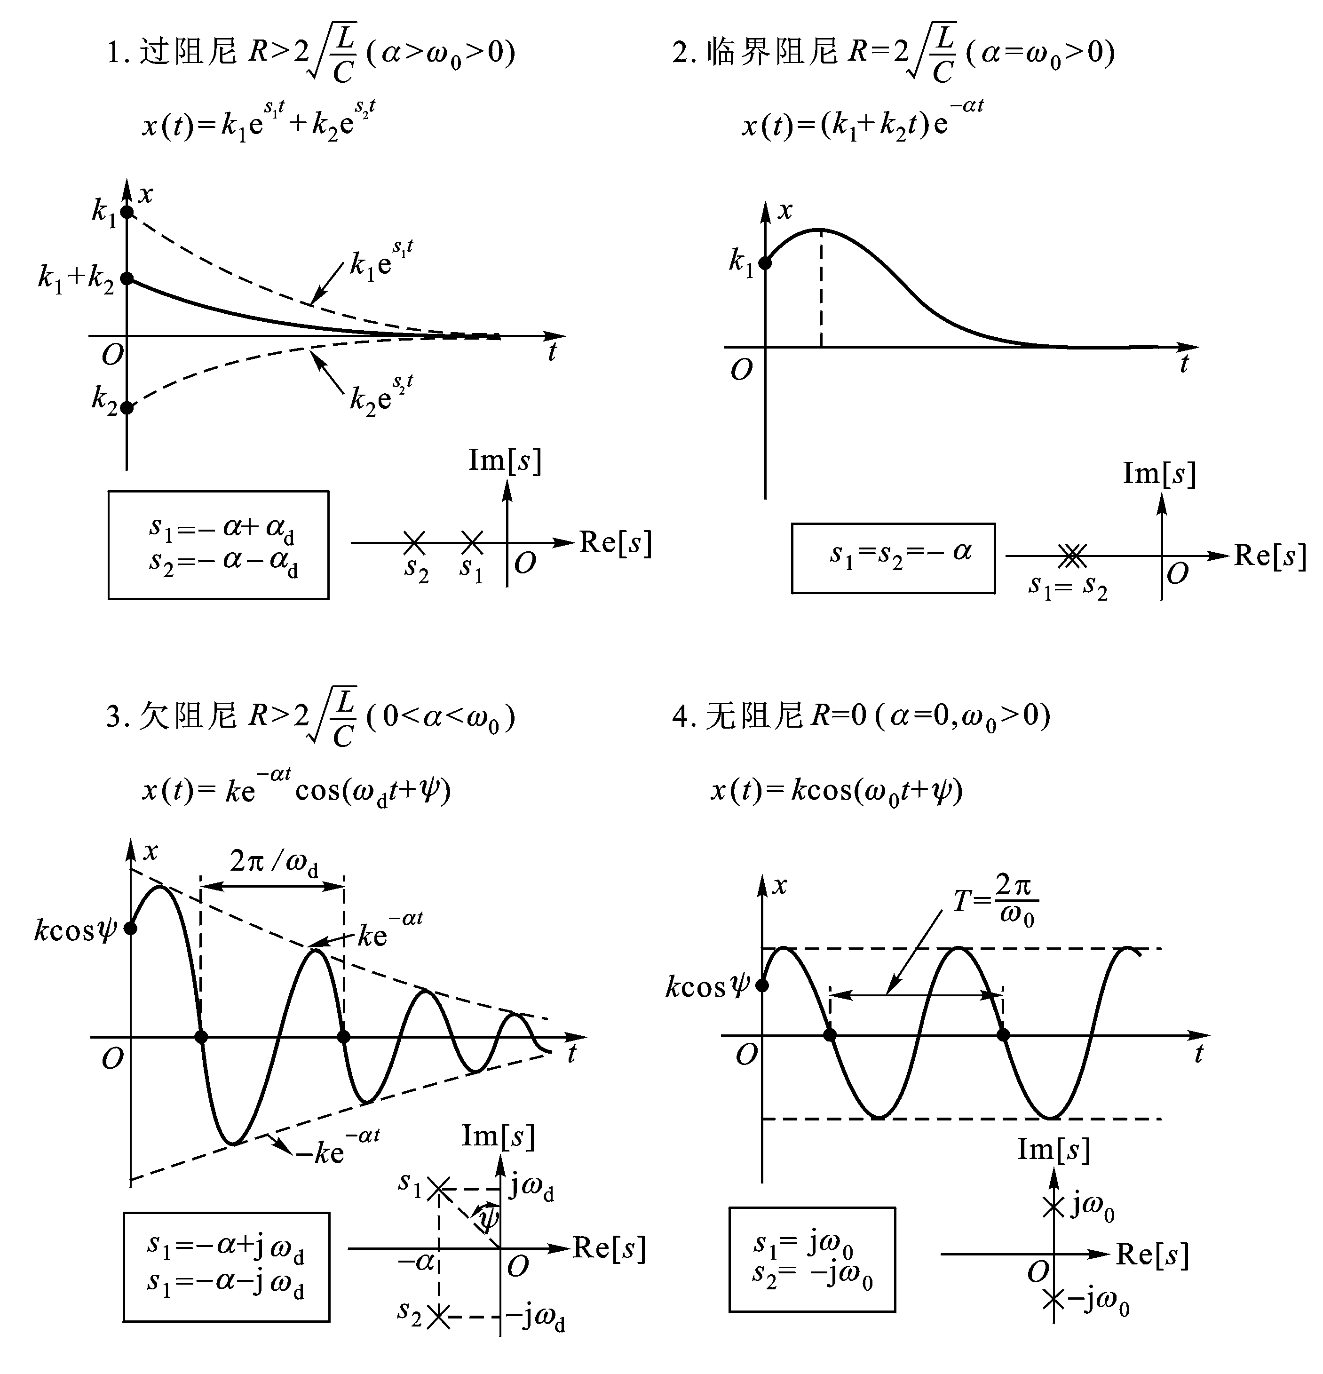
图6

Slide 105
由图6可见：
1. 在过阻尼情况，s₁和s₂是不相等的负实数，固有频率出现在s平面上负实轴上，响应按指数规律衰减。
2.在临界阻尼情况，s₁=s₂是相等的负实数，固有频率出现在s平面上负实轴上，响应按指数规律衰减。
3.在欠阻尼情况，s₁和s₂是共轭复数，固有频率出现在s平面上的左半平面上，响应是振幅随时间衰减的正弦振荡，其振幅随时间按指数规律衰减，衰减系数 α 越大，衰减越快。衰减振荡的角频率ω_{d} 越大，振荡周期越小，振荡越快。

Slide 106
图中按Ke^{-αt}画出的虚线称为包络线，它限定了振幅的变化范围。
4.在无阻尼情况，s₁和s₂是共轭虚数，固有频率出现在s平面上的虚轴上，衰减系数为零，振幅不再衰减，形成角频率为ω₀的等幅振荡。
显然，当固有频率的实部为正时，响应的振幅将随时间增加，电路是不稳定的。由此可知，当一个电路的全部固有频率均处于s平面上的左半平面上时，电路是稳定的。

